Slide 1

从英语翻译成中文(简体) - www.onlinedoctranslator.com
MAXEON 第三方供应商的 PULSE SECURE VPN 用户安装指南

Slide 2
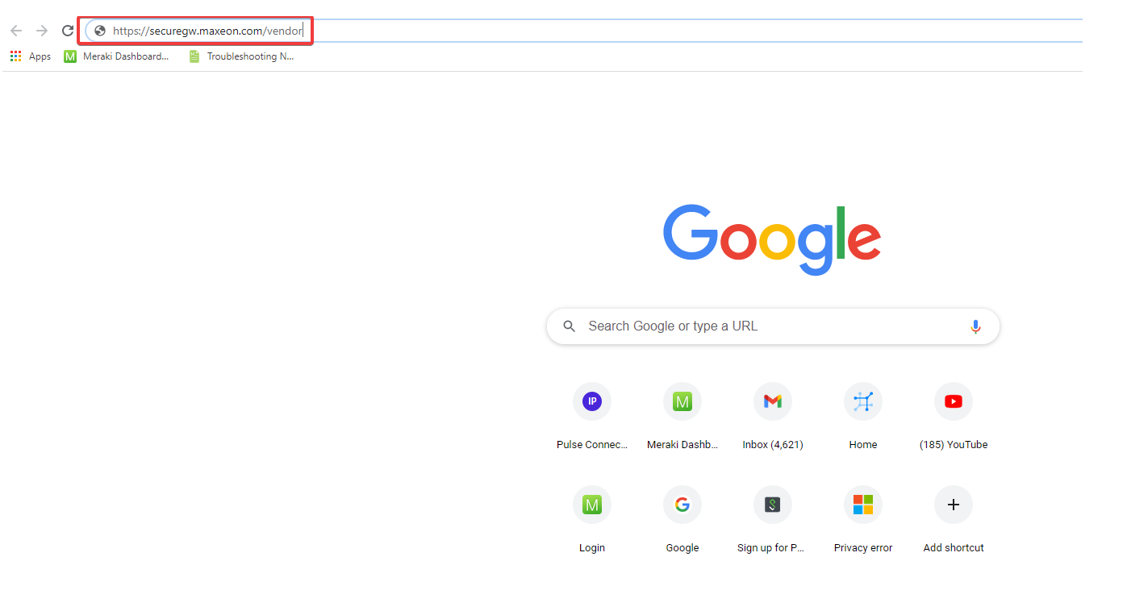
打开任何网络浏览器并访问 URLhttps://securegw.maxeon.com/vendor.

Slide 3
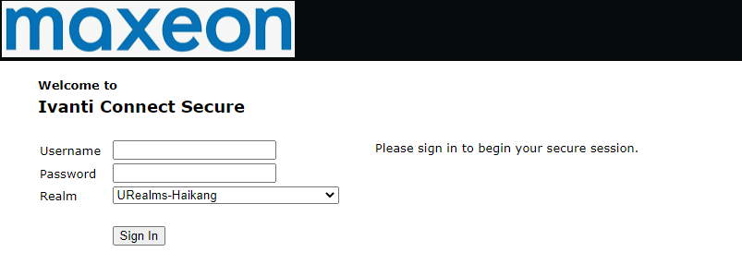
输入您的登录凭据（Username 用户名，Password密码）并选择领域。（此详细信息将由Maxeon的网络团队通过邮箱提供）然后点击登入.

Slide 4
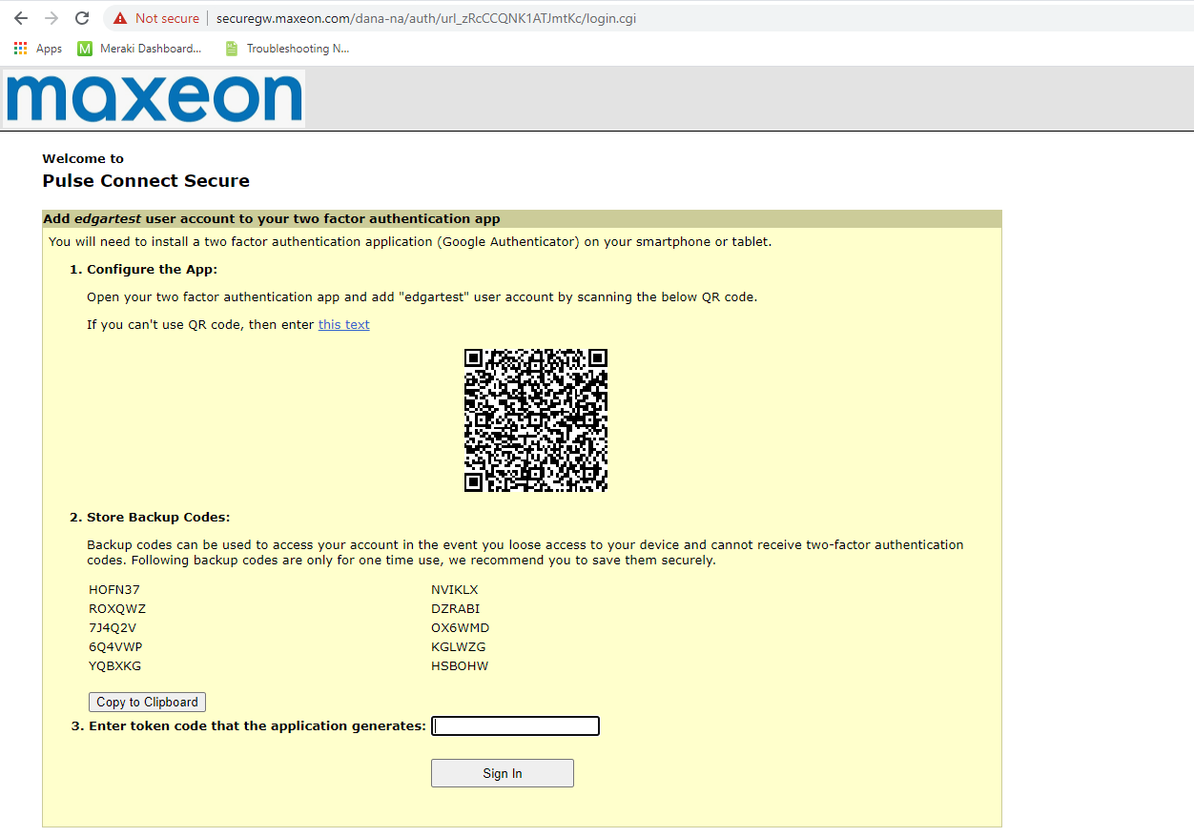
在您的智能手机上下载 Google Authenticator，然后在首次登录后扫描二维码。添加到 Google 身份验证器后，输入令牌代码，然后单击登入。

Slide 5
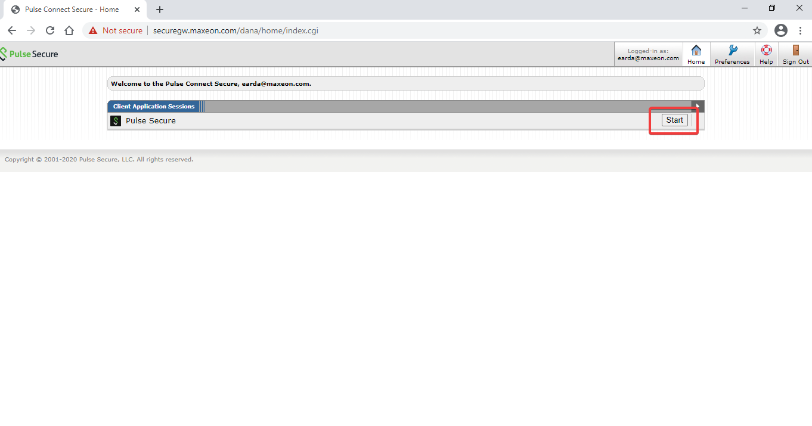
成功登录后，您将被重定向到此登录页面。只需点击开始下载您的 Pulse 安全桌面客户端。

Slide 6
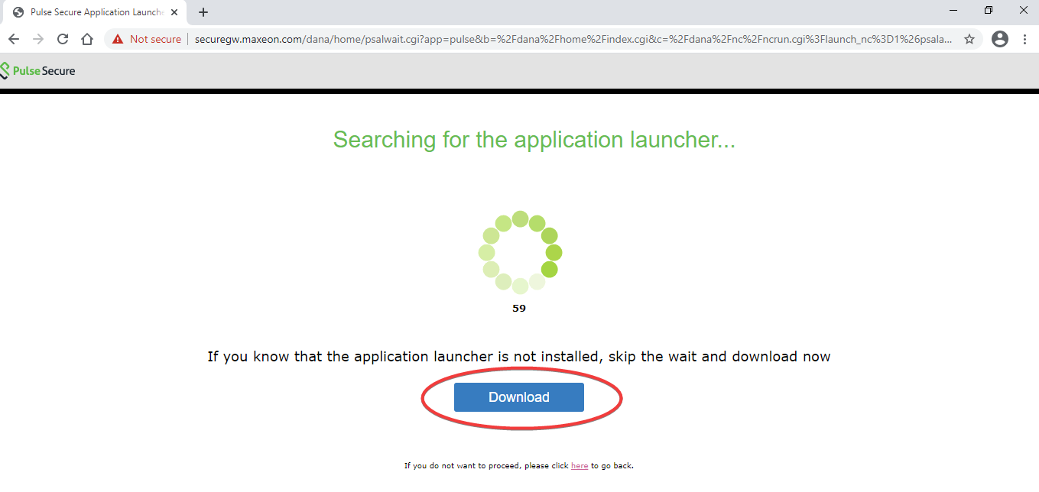
点击下载 “Download”.

Slide 7
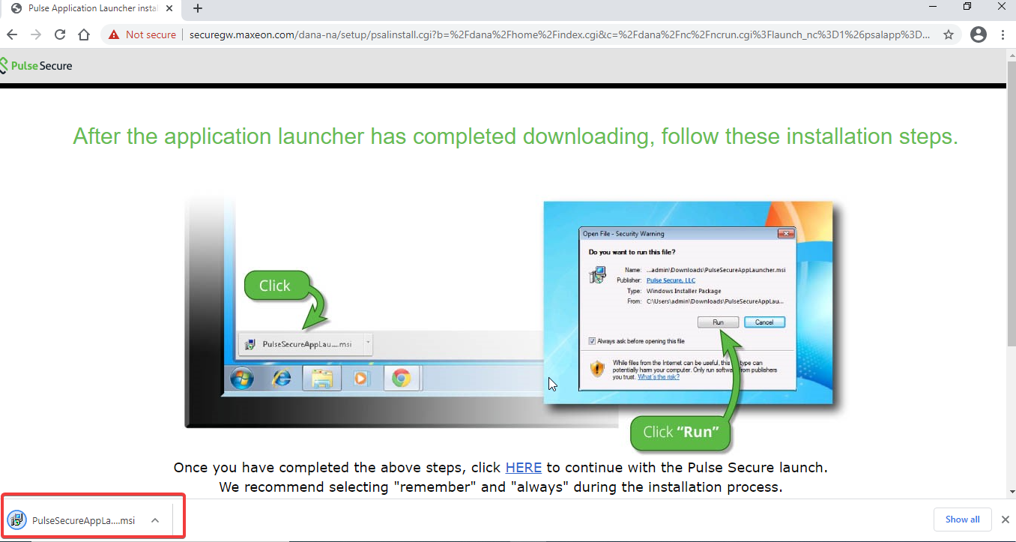
下载后，点击PulseSecureAppLauncher.msi 并单击跑步 “Run”.

Slide 8
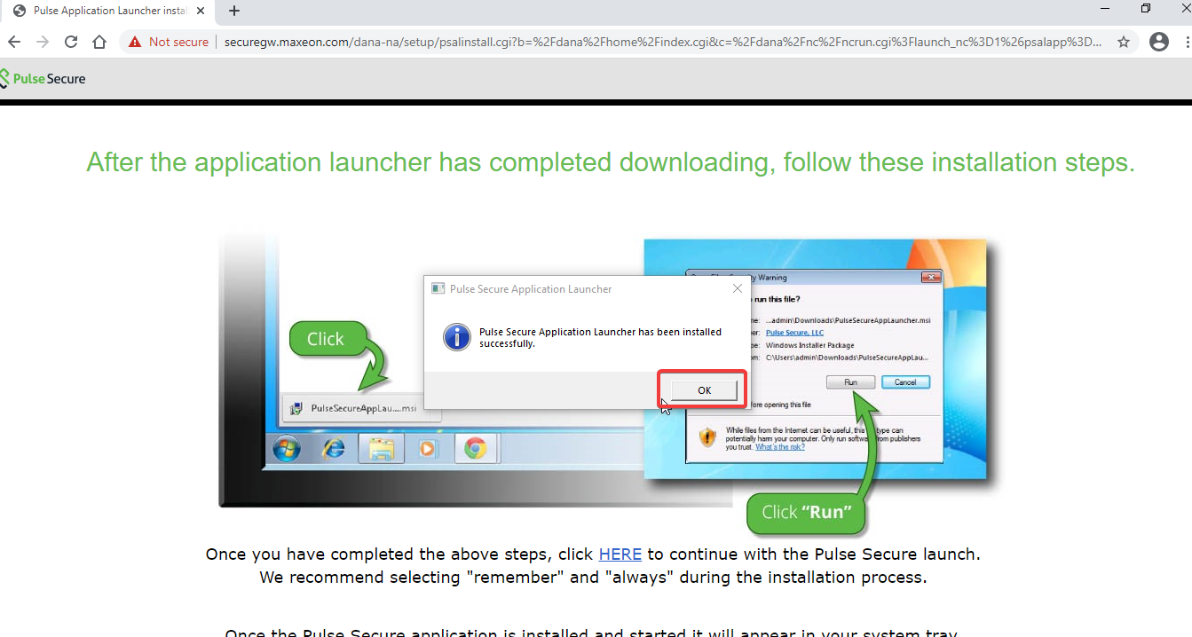
Pulse Secure Application Launcher 安装完成后，只需单击关闭提示框好的 “OK”.

Slide 9
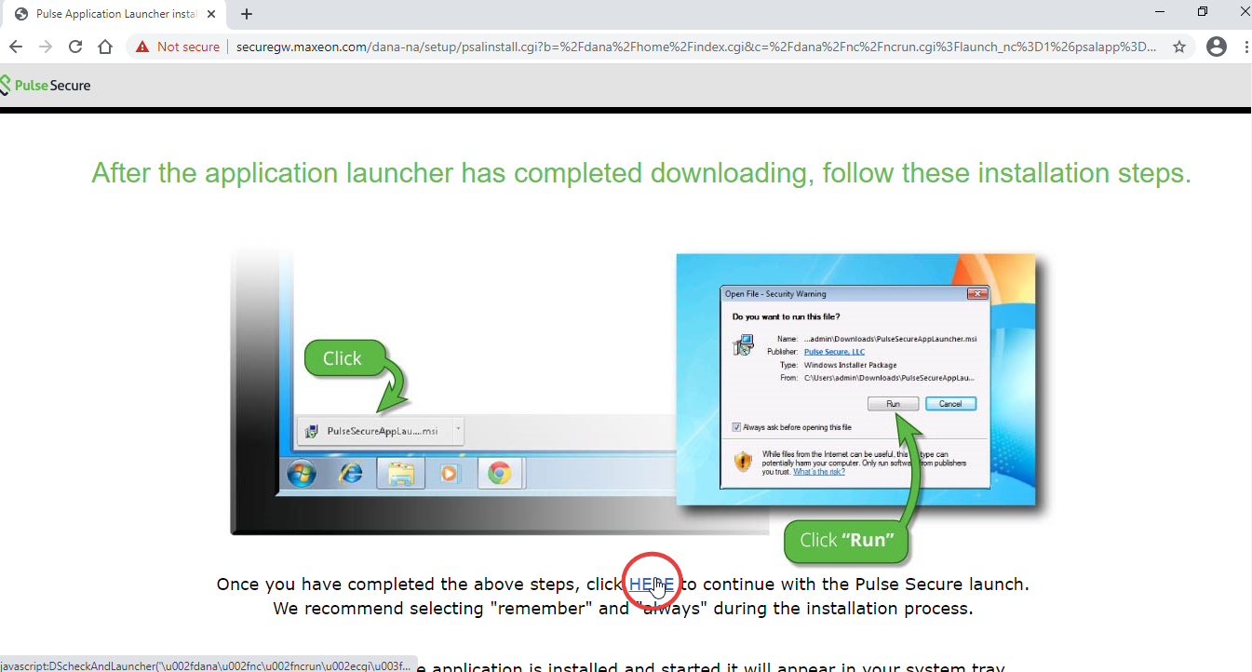
在浏览器的同一页面上，点击蓝色这里”Here”继续安装 Pulse Secure Client。

Slide 10
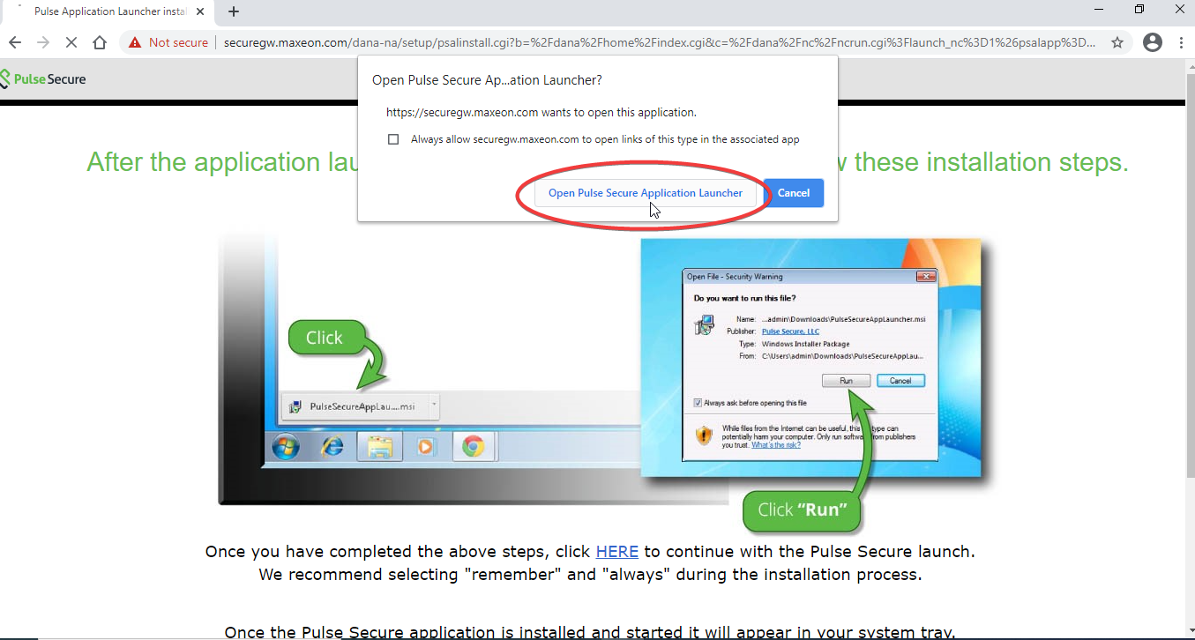
点击窗口提示中的打开 Pulse 安全应用程序启动器按钮。

Slide 11
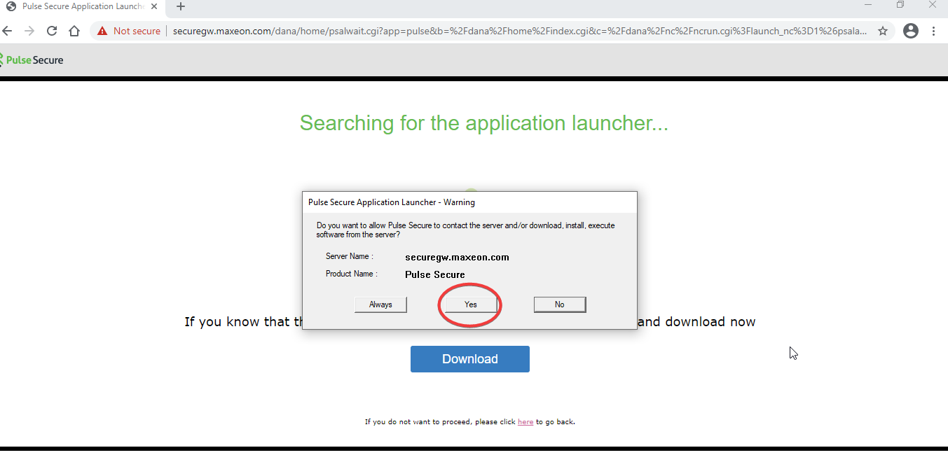
当此窗口提示时，单击是的”Yes”.

Slide 12
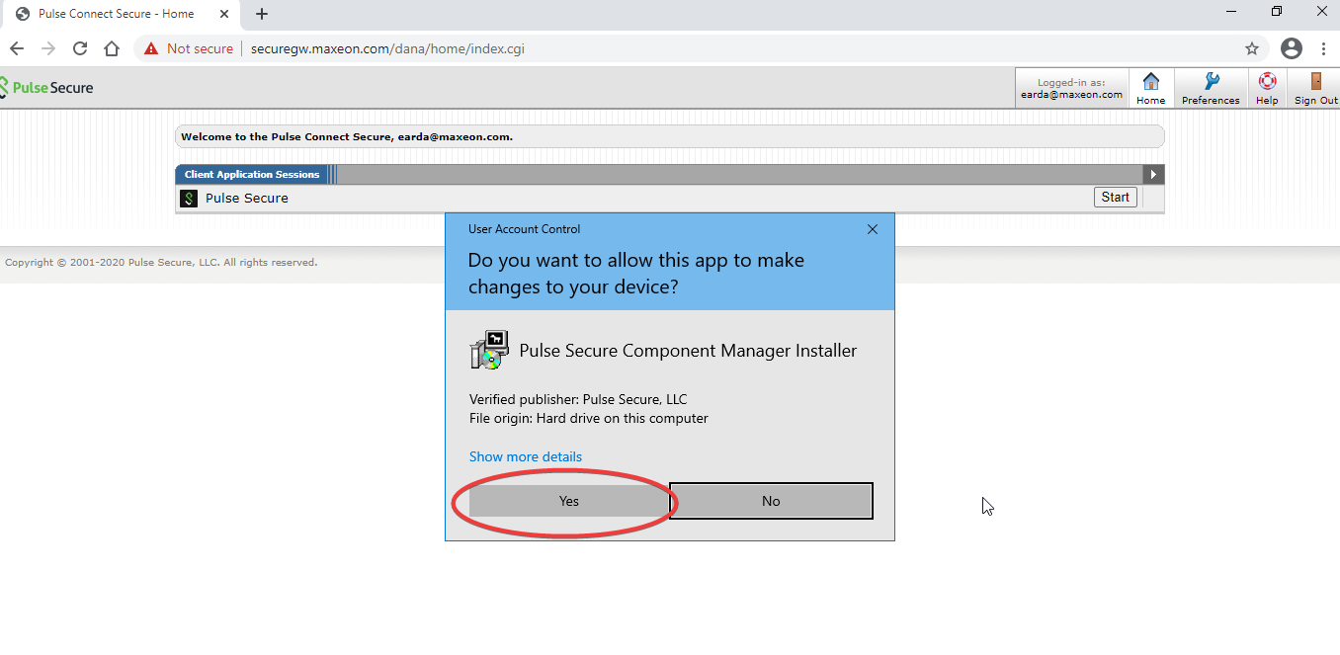
点击是的 “Yes”.

Slide 13
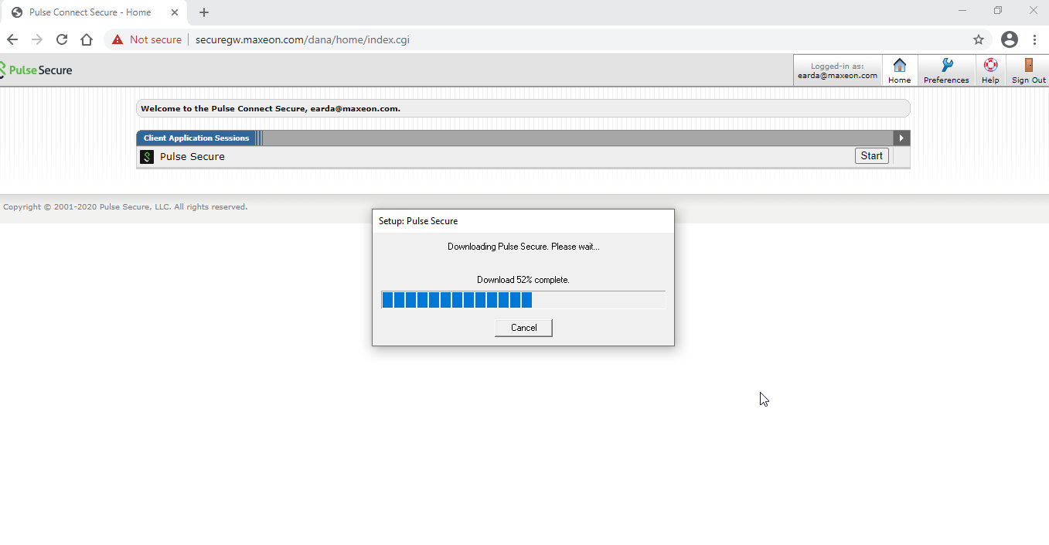
等待安装完成。

Slide 14
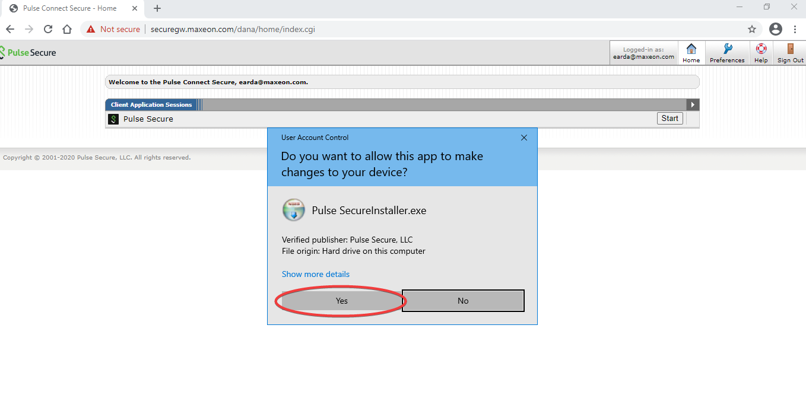
点击是的 “Yes”

Slide 15
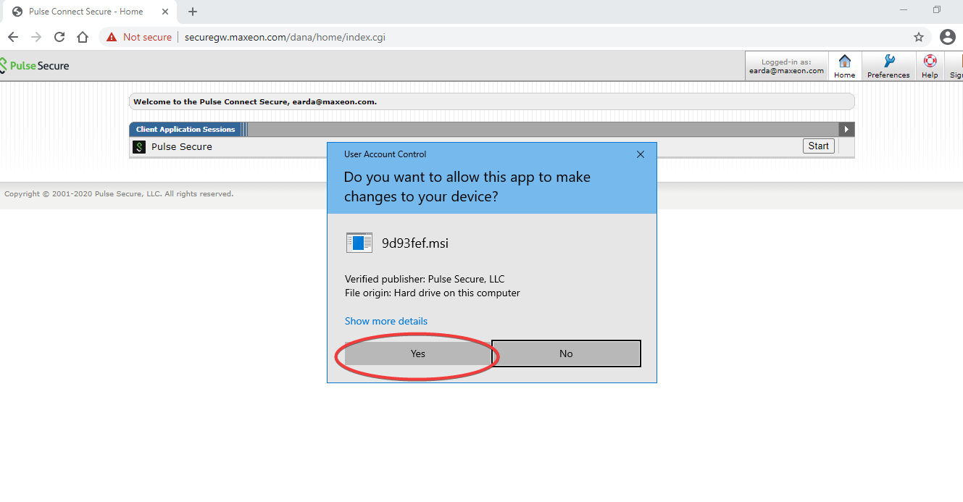
点击是的.

Slide 16
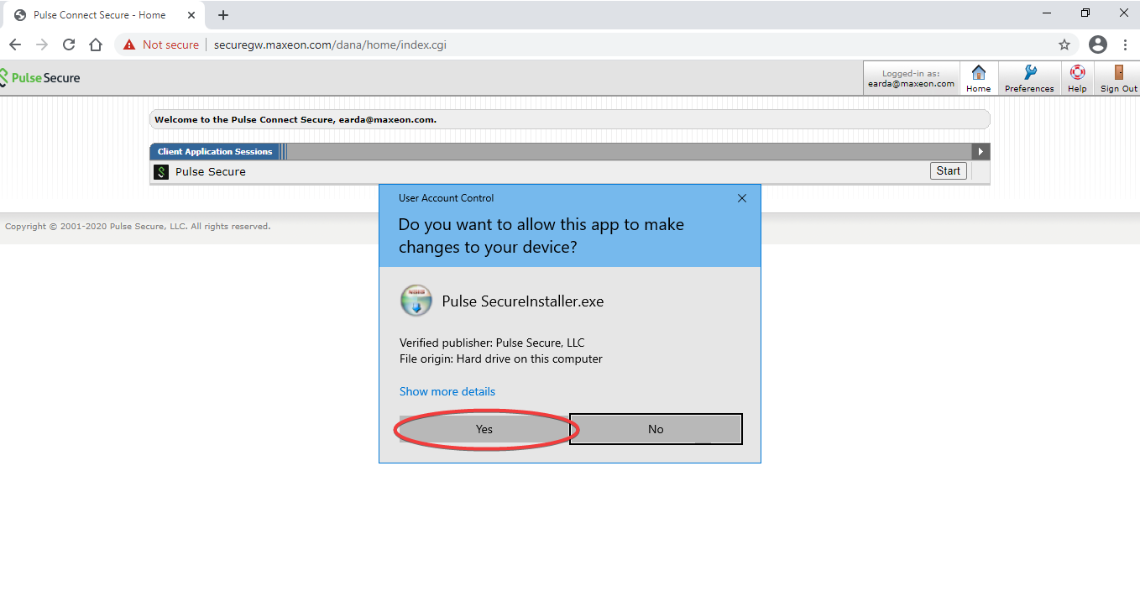
只需点击是的当同一窗口再次提示时。

Slide 17
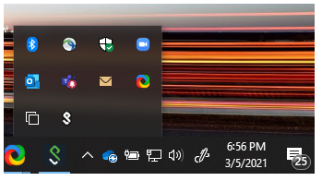
成功下载 PCS 客户端后，在系统托盘中找到 Pulse Secure 图标（右下角靠近时间的位置）。

Slide 18
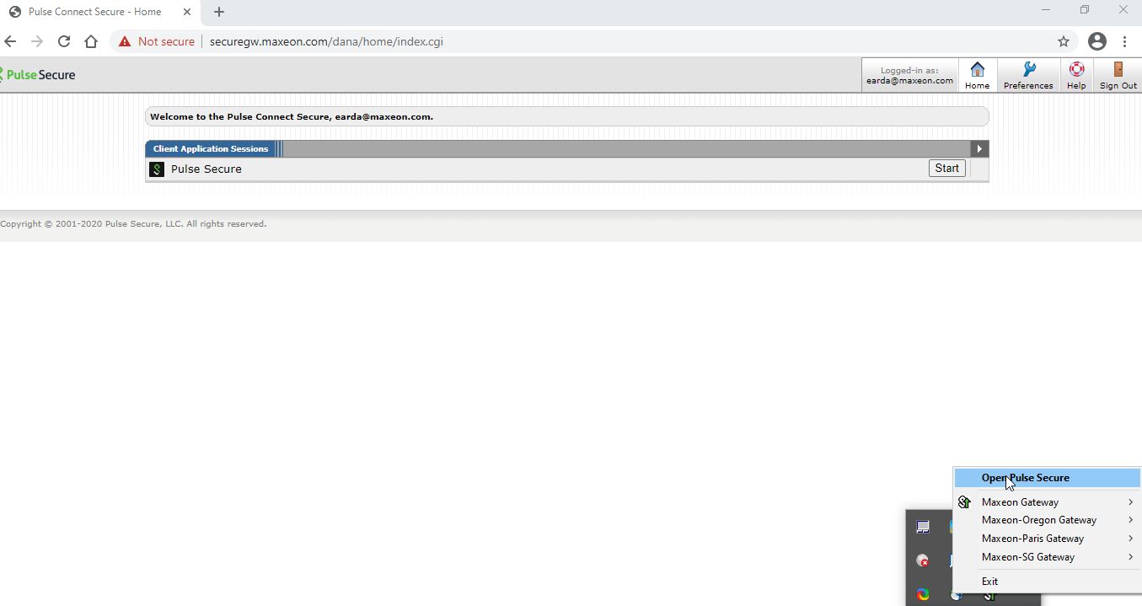
打开 Pulse 安全客户端

Slide 19
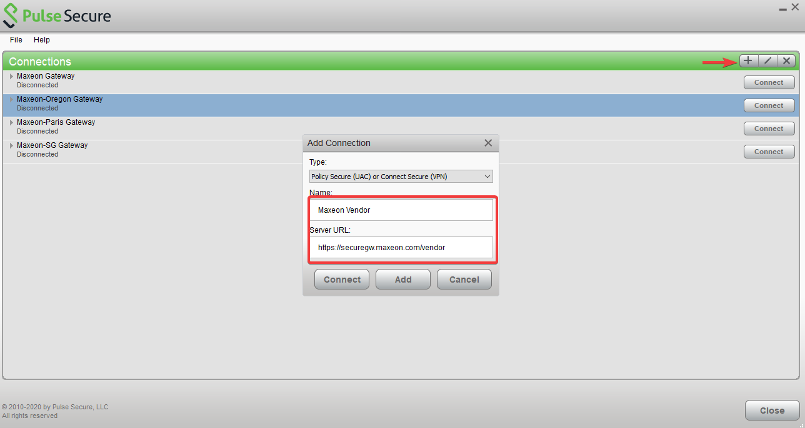
点击+ 号并输入名称为“迈迅供应商”和服务器 URL 作为https://securegw.maxeon.com/vendor. 然后点击添加.

Slide 20
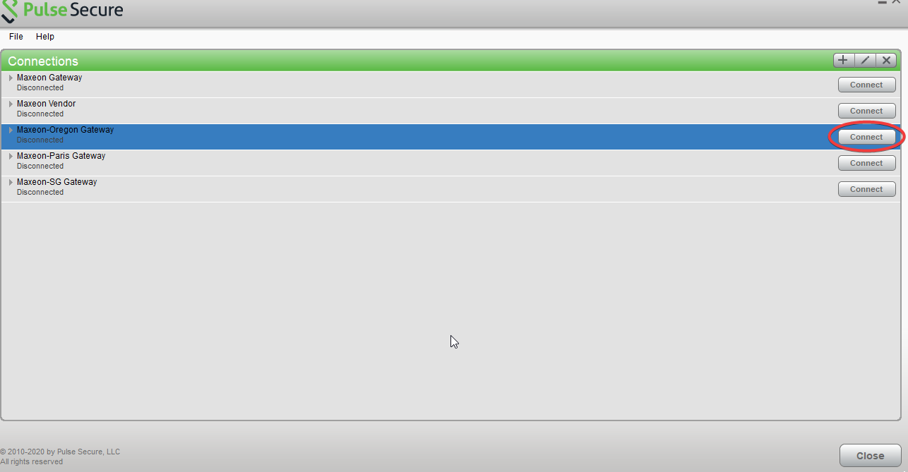
添加后，点击连接按钮。

Slide 21
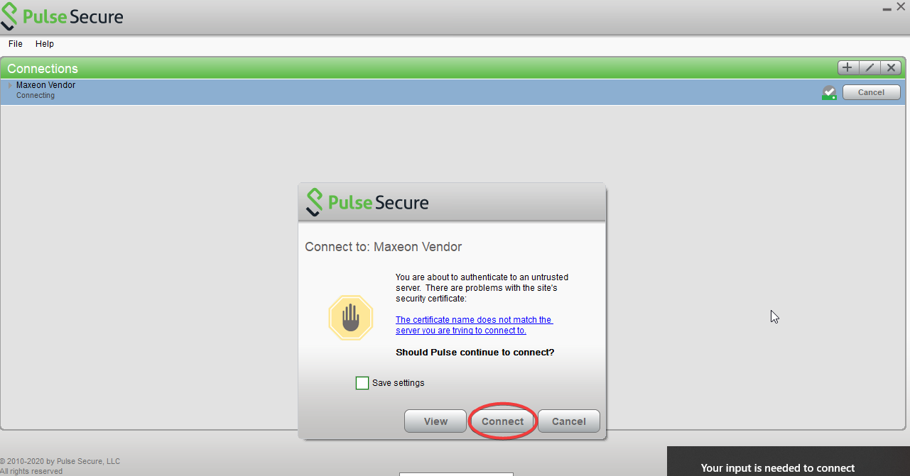
点击连接按钮 “Connect”。

Slide 22
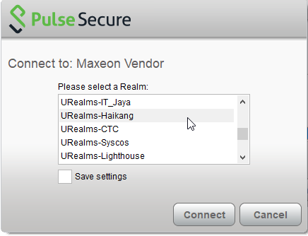
选择领域并单击连接 “Urealms-Haikang”。

Slide 23
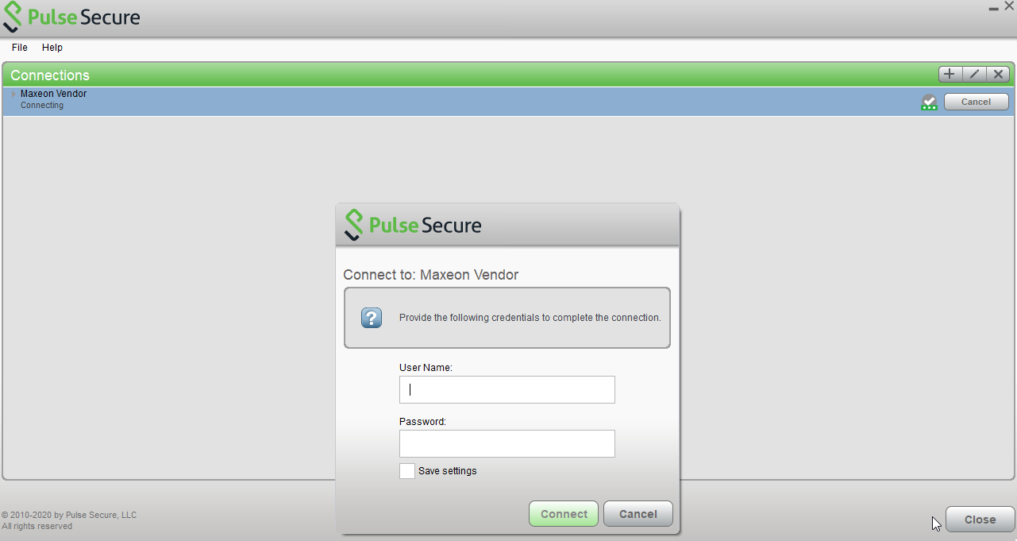
输入您的用户名”Username”和密码”Password”，然后单击连接 “Connect”。

Slide 24
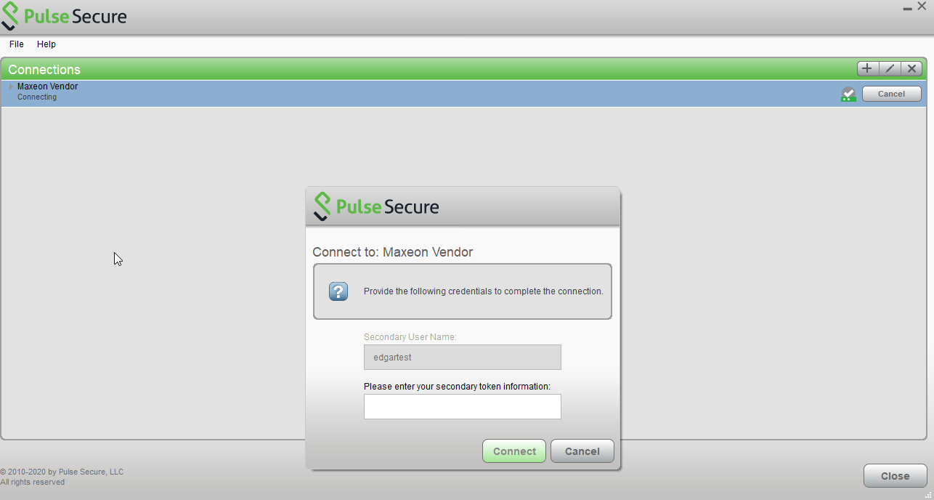
输入来自您的 Google 身份验证器的令牌，然后单击“Connect”。

Slide 25
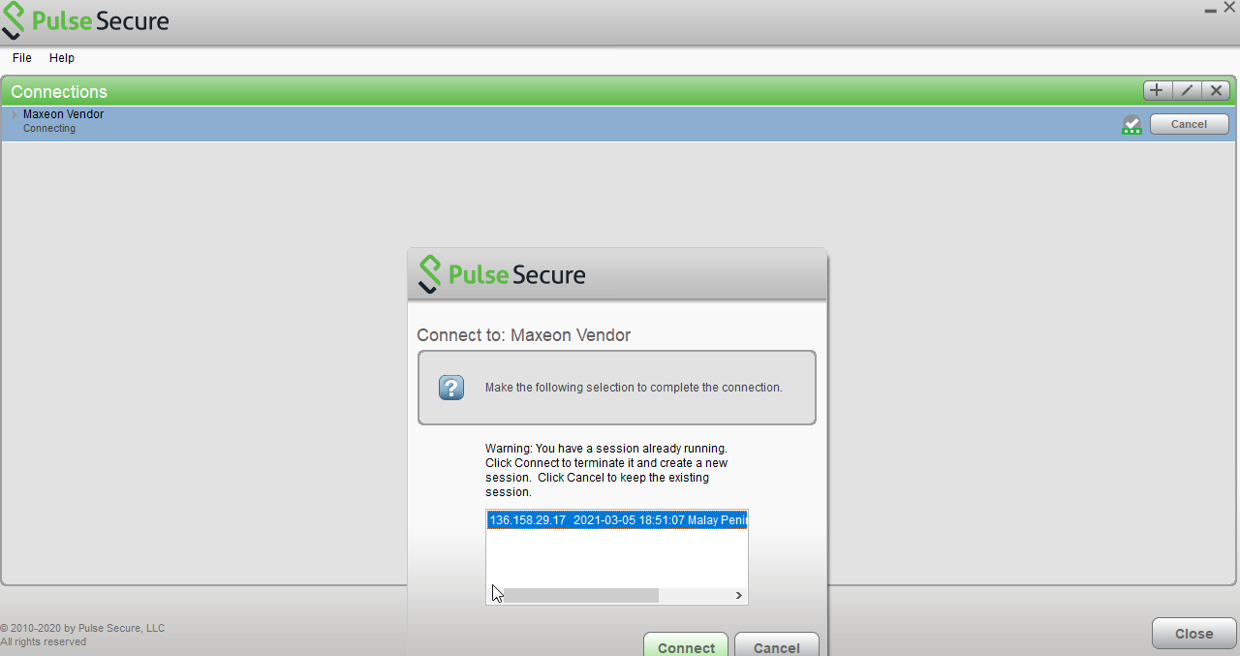
点击连接 “ Connect”

Slide 26
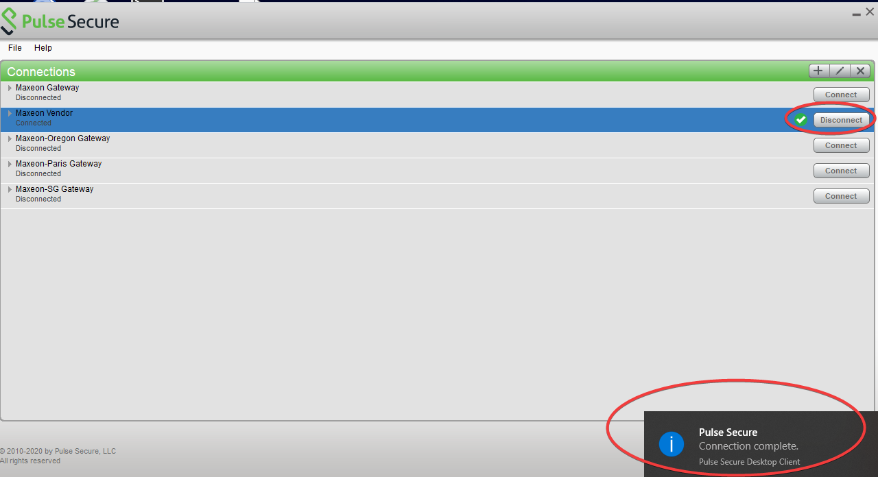
您现在已连接。

Slide 27
结尾

